Slide 1
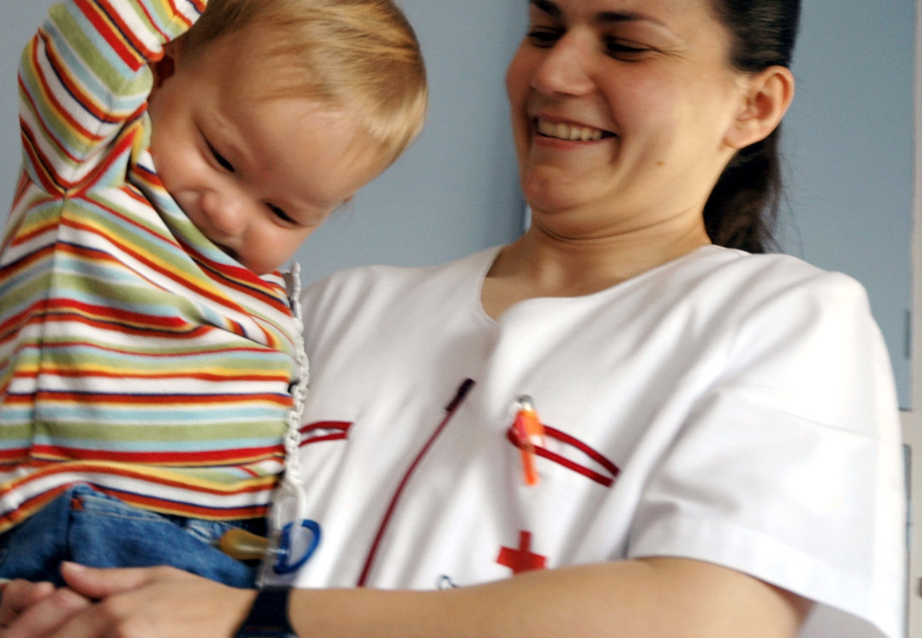
Crece: Infancia y Juventud
Lotes de ayuda familiar

Slide 2
1. Justificación
Crece: Infancia y Juventud
Lotes de ayuda familiar

Slide 3
Justificación
En España, la desigualdad y la fragilidad social está creciendo e intensificándose con la crisis. El aumento del desempleo hace que población que antes se encontraba en situación normalizada, ahora se encuentre empobrecida, en la antesala de la exclusión social y compitiendo por obtener una protección social y unas ayudas sociales cada vez más escasas. Este mismo contexto es responsable de un empeoramiento de la situación de las personas que ya participaban en los programas de Intervención Social de Cruz Roja Española.
Ante esta situación, además de reforzar nuestros programas habituales de respuesta social, Cruz Roja ha desarrollado un esfuerzo cada vez mayor para ofrecer respuestas básicas de emergencia, como son los lotes de ayuda social.
Crece: Infancia y Juventud
Lotes de ayuda familiar

Slide 4
Justificación
Este aumento de la vulnerabilidad de muchas personas se refleja en los siguientes datos:
El 82% de la población atendida por Cruz Roja está por debajo del umbral de la pobreza (renta <627,78 €/mes).
1.728.400 hogares tiene a todos sus miembros en paro.
En la población atendida por Cruz Roja, el 55,1% de los hogares se encuentran con todos sus miembros en paro.
El número de parados de larga duración (más de un año) se ha multiplicado por siete desde el inicio de la crisis.
La tasa de paro de la población que atiende Cruz Roja es del 64,18%.
El 75% del colectivo atendido por Cruz Roja está en riesgo de pobreza y exclusión (indicador AROPE1).
Un tercio de los hogares españoles tiene “dificultades serias” para llegar a fin de mes.
Un 35,5% de las familias atendidas por Cruz Roja experimenta situaciones de privación material severa.
Cada vez más, aparece la pobreza invisible: familias que viven con los abuelos, personas que no acuden a los servicios sociales por temor a perder la tutela de los hijos, al carecer de medios…
1AROPE. Personas en riesgo de pobreza y exclusión. Consta de 3 componentes: Pobreza relativa, Privación material e Intensidad del desempleo en los hogares.
Las personas se encuentran en riesgo de pobreza y exclusión (son población AROPE) cuando cumplen al menos una de las 3 condiciones anteriores.
Crece: Infancia y Juventud
Lotes de ayuda familiar

Slide 5
2. LLamamiento
Crece: Infancia y Juventud
Lotes de ayuda familiar

Slide 6
Llamamiento
Con el llamamiento de apoyo realizado por Cruz Roja Española para atender a personas en situación de extrema vulnerabilidad, se ha estimado que sería necesario recaudar un total 30.500.000 € para poder ayudar a 300.000 nuevas personas (100.000 más el primer año y 200.000 más el segundo) a través de Cruz Roja Española en el ámbito social y empleo, durante 2012 y 2013.
Se pretende atender a las personas en situación de extrema vulnerabilidad, especialmente familias con todos sus miembros en paro, niños/as que viven en hogares pobres, personas mayores con responsabilidades/cargas familiares o en situación de extrema vulnerabilidad, personas paradas en desempleo de larga duración, personas sin hogar y jóvenes en paro.
Se ofrecerá a las personas, respuestas integrales aprovechando la coordinación de sus planes de intervención social y empleo, de tal modo que apoyándoles en sus situaciones de emergencia social se esté facilitando a las personas posicionarse en mejores condiciones para afrontar o mantener su compromiso de desarrollo personal y los itinerarios de inclusión social y la mejora de sus oportunidades laborales que paralelamente les acompañamos a construir.
Crece: Infancia y Juventud
Lotes de ayuda familiar

Slide 7
3. Objetivo
Crece: Infancia y Juventud
Lotes de ayuda familiar

Slide 8
Objetivo
Objetivo General
Mejorar las condiciones de vida de las personas en situación de extrema vulnerabilidad durante la crisis.
Crece: Infancia y Juventud
Lotes de ayuda familiar

Slide 9
Objetivo
Objetivos Específicos
Facilitar el acceso a la alimentación de personas en situación de extrema vulnerabilidad.
Facilitar el acceso a la escolaridad en su etapa obligatoria y el éxito escolar de los en dificultad social.
Facilitar que las personas más vulnerables mantengan unas condiciones de habitabilidad e higiene saludables.
Facilitar la cobertura de necesidades extremas relacionadas con la vivienda.
Facilitar a personas sin hogar el acceso a la alimentación y a unas condiciones de higiene personal saludables.
Mejorar la empleabilidad y las oportunidades laborales de jóvenes en riesgo de exclusión.
Orientar y asesorar en la búsqueda de empleo a personas desempleadas y familias en paro.
Formar y capacitar a los parados con baja cualificación o que necesiten recualificarse en nuevos oficios.
Crece: Infancia y Juventud
Lotes de ayuda familiar

Slide 10
4. Beneficiarios
Crece: Infancia y Juventud
Lotes de ayuda familiar

Slide 11
Beneficiarios
Individuos y familias que debido al contexto socioeconómico actual están entrando en zonas de vulnerabilidad, pobreza y exclusión social.
La pobreza familiar sobrevenida incluye varios perfiles:
Familias con todos los miembros en desempleo.
Jóvenes en paro y personas en situación de desempleo de larga duración.
Personas que no pueden hacer frente a los gastos de vivienda.
Familias monoparentales con el cabeza de familia sin empleo y sin redes sociales de apoyo.
Menores que viven en familias empobrecidas.
Personas mayores antes en situación normalizada que ahora se están haciendo cargo con su pensión de hipotecas, deudas y manutención de hijos y nietos…
Crece: Infancia y Juventud
Lotes de ayuda familiar

Slide 12
5. Lotes de Ayuda
Crece: Infancia y Juventud
Lotes de ayuda familiar

Slide 13
Lotes de Ayuda
Se trata de diversos lotes específicos de ayuda, que tratan de paliar las necesidades y las carencias de las familias más vulnerables en aspectos tan básicos como la alimentación infantil, la higiene de las personas o del hogar o el material escolar.
Los diferentes tipos de lotes de ayuda son los siguientes:
Lotes de productos de alimentación para bebés (0-6 meses).
Lotes de productos de alimentación para bebés (6-18 meses).
Lotes de productos higiénicos para bebés.
Lotes de productos higiénicos para adultos (hombre/mujer).
Lotes de productos higiénicos para familias.
Lotes de productos higiénicos para el hogar.
Lotes de material escolar.
Crece: Infancia y Juventud
Lotes de ayuda familiar

